Slide 1
UCPC 2018 예선 풀이.
이동석.

Slide 2
목차.
잘못 구현한 에라토스테네스의 체 15897

Slide 3
https://www.acmicpc.net/problem/15897
잘못 구현한 에라토스테네스의 체

Slide 4
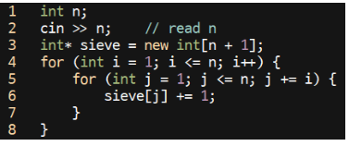
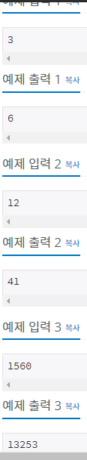
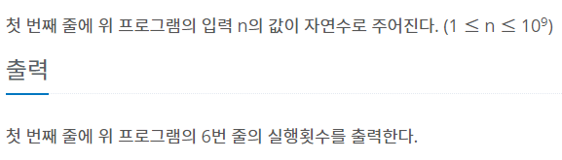
https://blog.naver.com/PostView.nhn?blogId=pasdfq&logNo=221319699850 위 사이트 참고.

Slide 5
에라토스 테네스란? -> 고대 그리스 수학자, 지구의 크기, 소수판별법
https://ko.wikipedia.org/wiki/%EC%97%90%EB%9D%BC%ED%86%A0%EC%8A%A4%ED%85%8C%EB%84%A4%EC%8A%A4#%EC%97%90%EB%9D%BC%ED%86%A0%EC%8A%A4%ED%85%8C%EB%84%A4%EC%8A%A4%EC%9D%98_%EC%B2%B4

Slide 6
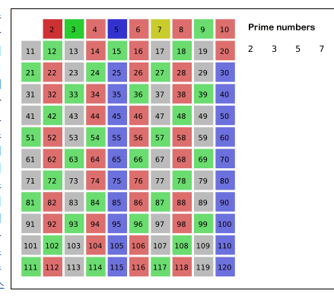

Slide 7
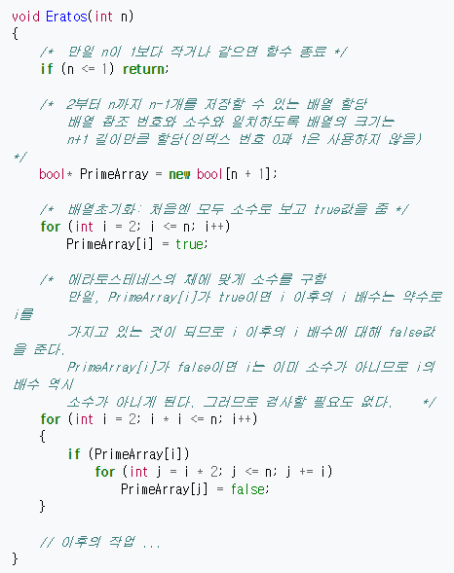
문제 vs 실제 잘 구현한 것.

Slide 8
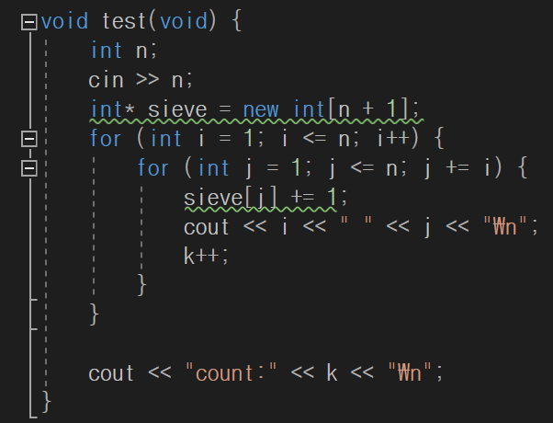
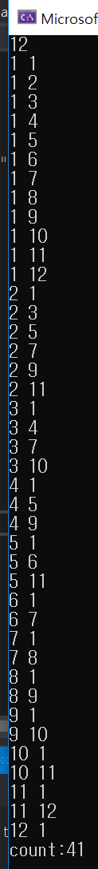
실제로 해본 결과.. 저걸 분석 하면.

Slide 9
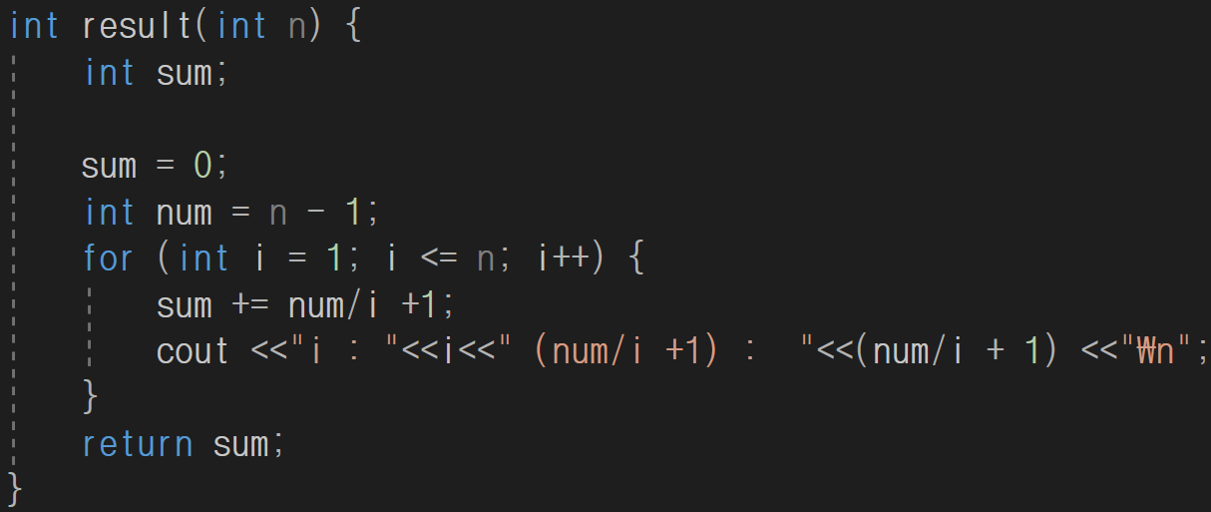
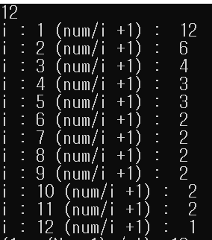
저걸 그대로 돌리면 시간 초과 . 점프를 할 필요가 있다! Ex) 뒤에 보셈.

Slide 10
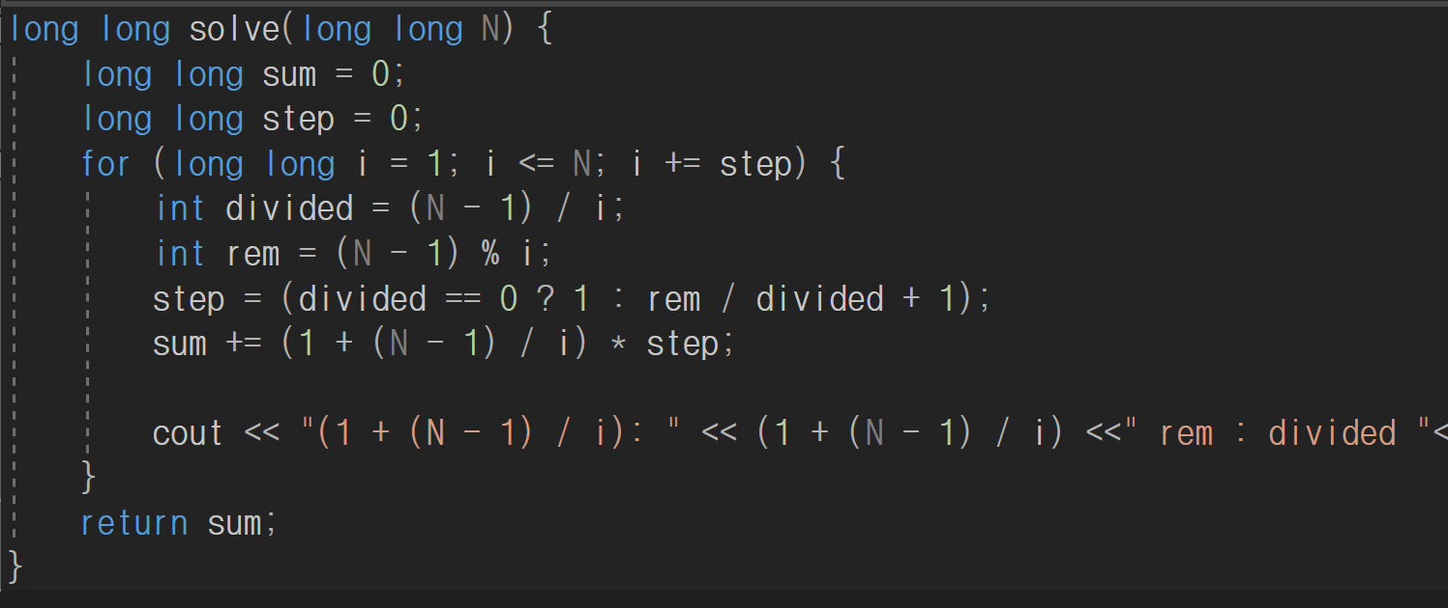
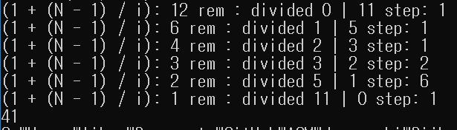

Slide 11
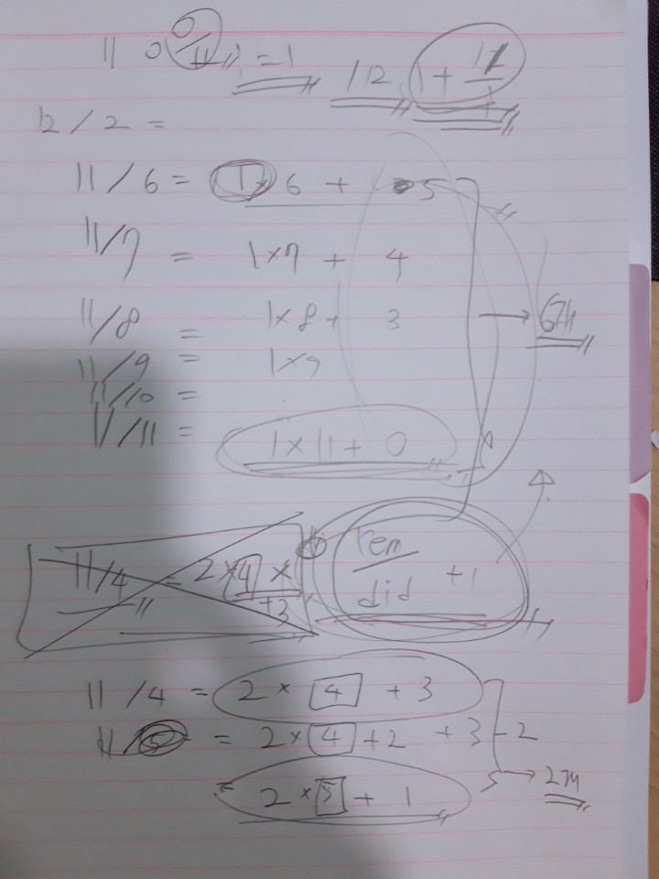
앞 코드의 원리.

Slide 12
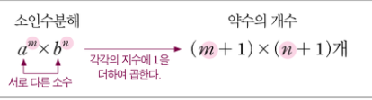
Ex) 1560 = 2x2x2x3x5x13. => 약수의 개수 : 4*2*2*2 = 32. 32번만 하면 되더라. 유래카.
빅오는?
N의 약수의 개수다.
루트 n이 아닐 까 추측.
소인수분해를 이용한 약수의 개수 구하는 공식

